Slide 1














Neinvazivní diagnostika svalové typologie
FSpS MU
PhDr. Jan Cacek, Ph.D.
Prof. Mgr. Marian Vanderka, Ph.D.
Doc. Mgr. Michal Kumstát, Ph.D.
Ing. Zuzana Sajdlová, Ph.D.
PaedDr. Michal Hrubý, Ph.D.
Mgr. Tomáš Hlinský, Ph.D
Anna Carolina Paludo, Ph.D.
LF MU
Prof. PharmDr. Petr Babula, Ph.D.
CEITEC MU
Ing. Lubomír Vojtíšek, Ph.D.
Ing. Petr Kudlička
HIGH PERFORMANCE
PROGRAM

Slide 2

Úvod
Proč?
nové metody diagnostiky svalové typologie
  invazivní vs neinvazivní diagnostika
  příklad = Nizozemsko
  Individualizace přípravy
zefektivnění tréninkového procesu na základě znalostí
  zotavení vs zatížení
  nutričních specifik
  míry rizika poranění

Slide 3
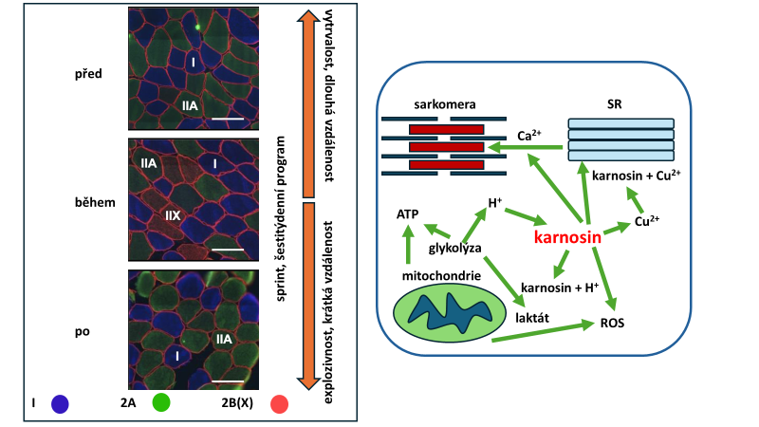

Slide 4
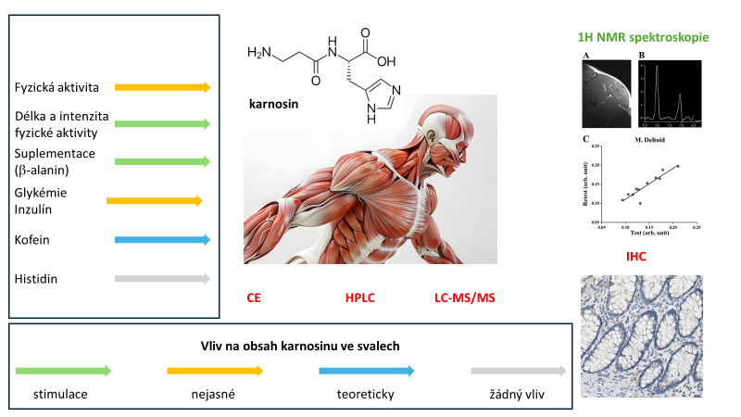
Karnosin a jeho determinanty

Slide 5
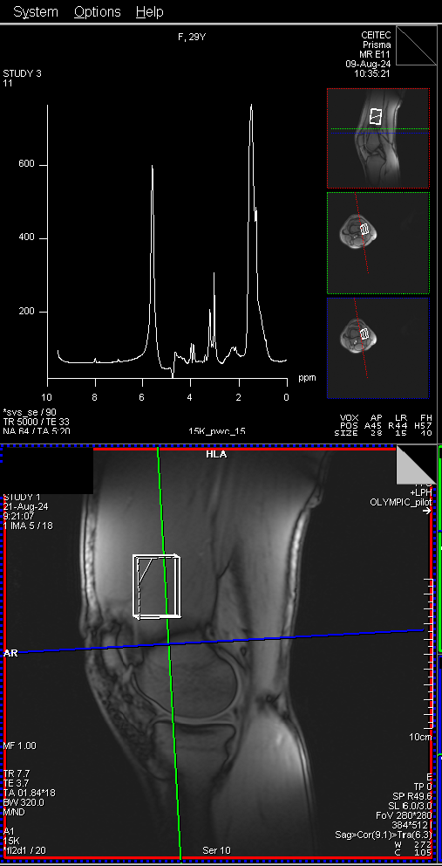
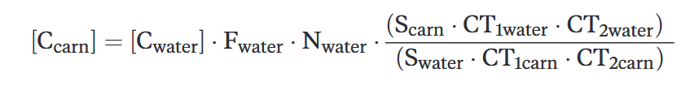
METODIKA
VYŠETŘENÍ SVALOVÉ TYPOLOGIE (H-MRS) - Pilotní šetření
2x GUIDELINE
Soubor n = 48
heterogenita souboru (elitní a subelitní)
Skupiny dle sportů/disciplín
Objektivita
"r" s Bosco jump test (P15; PU = P15-P60)
Akvizice MRS dat
Vybavení:
3T MR skener
15ch kolenní cívka (Tx/Rx)
  Měření:
  Vastus medialis, dominantní odrazová noha
  Nastavení:
  MRS voxelu: 17 cm3 (28 x 15 x 40 mm).
  TR=2s, TE=30ms,
  NA=128, TA=4:26
Zpracování MRS dat
Export dat z MR a zpracování v programu jMRUI.
Korekce vířivých proudů (ECC)
Ořez krajních bodů (vyhlazení zobrazení)
Frekvenční korekce
Kalibrace osy x
Zpracování nástrojem AQSES
Kontrola kvality dat.
Výpočet koncentrace karnosinu.

Slide 6
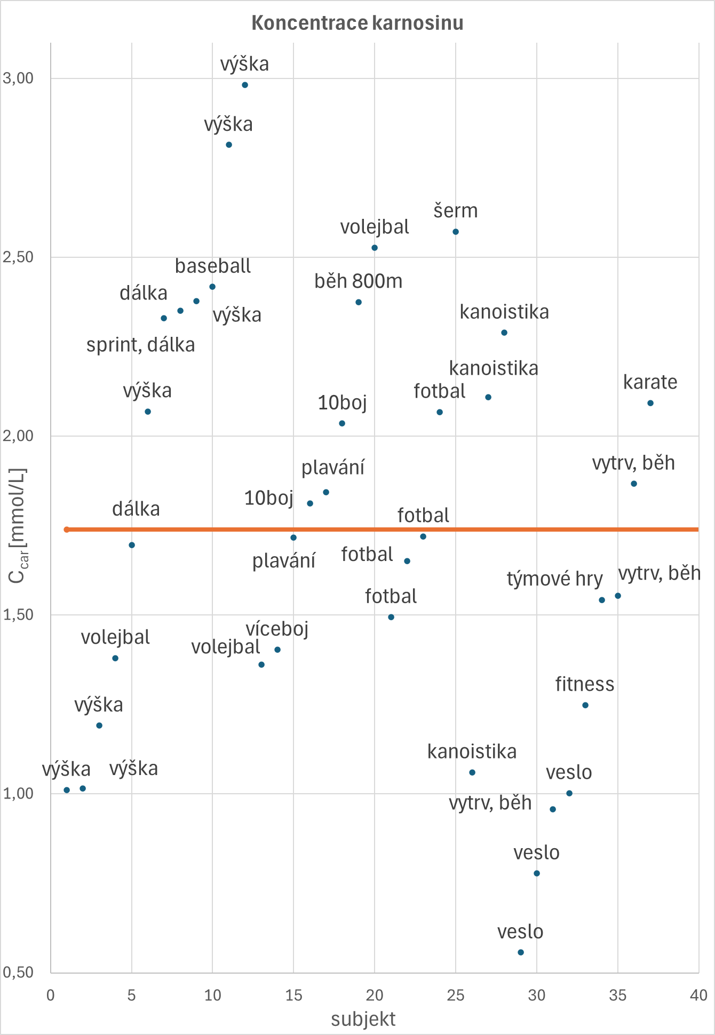
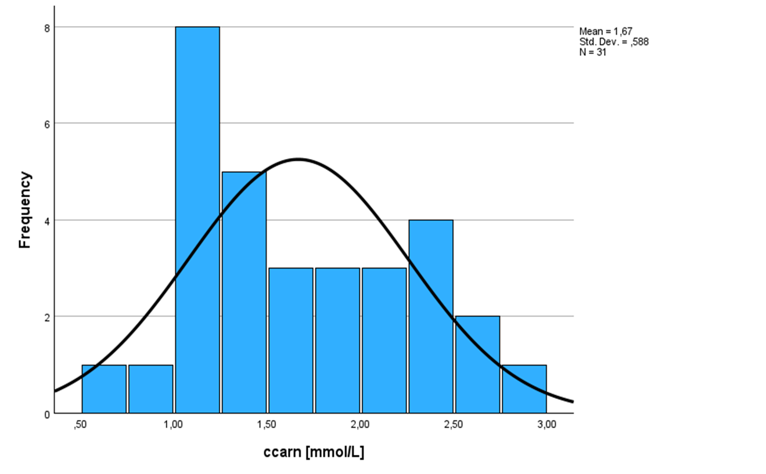
VÝSLEDKY MR SPEKTROSKOPIE
Faktory ovlivňující výsledky
genetika vs konverze
výběr měřeného svalu s ohledem na disciplínu (VM vs G vs ?)
různorodost sportovních disciplín (vzhledem k celkovému počtu měřených sportovců)
stimulace (hypertrofie) určitého typu vláken (období přípravy)
suplementace Beta - alaninem
Medián

Slide 7
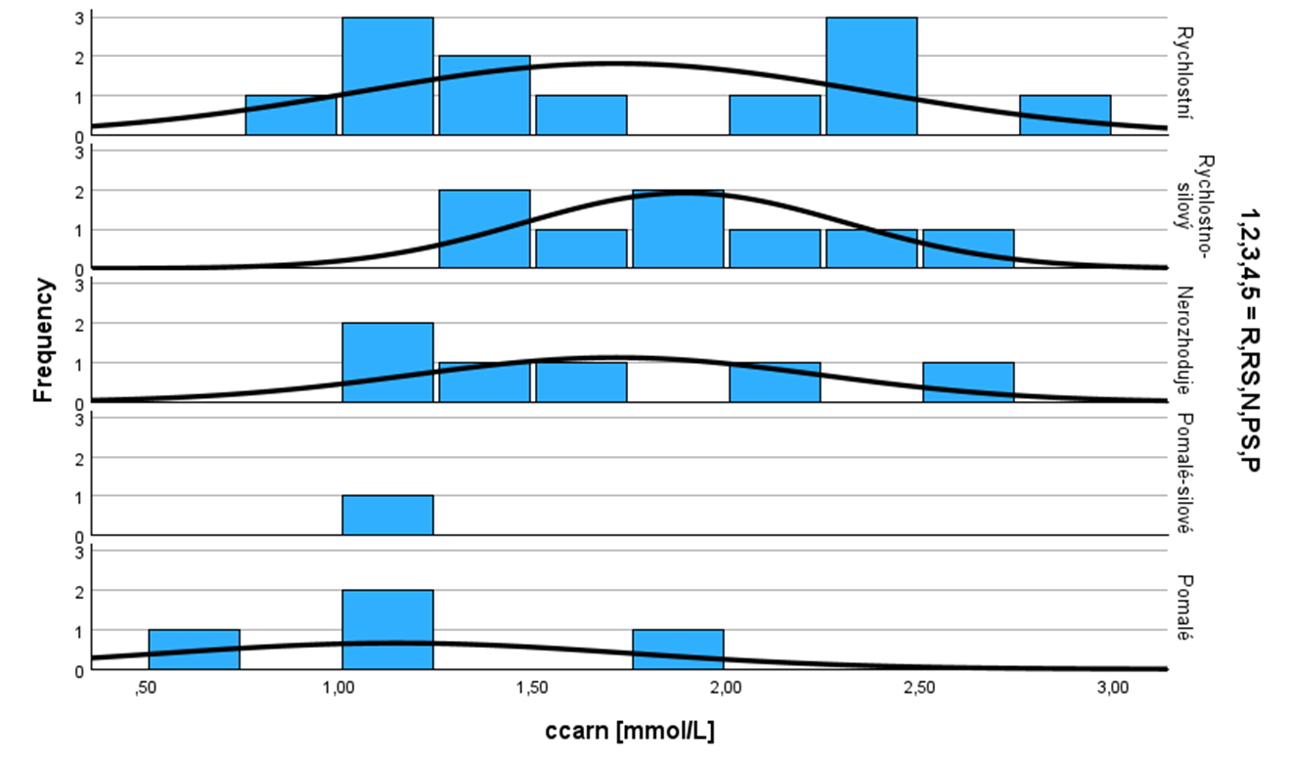
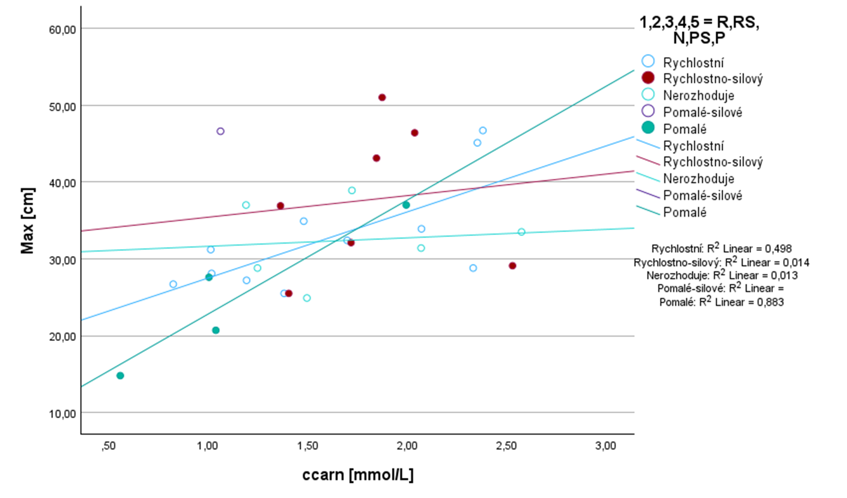
VÝSLEDKY MR SPEKTROSKOPIE
Četnost koncentrace karnosinu dle skupin disciplín
rychlostní
rychlostně silové
bez dominance typologie (nerozhodující faktor)
vytrvalostně silové
vytrvalostní
Korelace karnosin a Bosco test

Slide 8
GUIDELINE PRO OPTIMALIZACI ČASOVÝCH CHARAKTERISTIK ZOTAVNÝCH PROCESŮ, NUTRIČNÍ INTERVENCE A REGENERACI TLE DOMINANTNÍ SVALOVÉ TYPOLOGIE
Zotavení a svalová typologie
Regenerace
Nutriční doporučení

Slide 9
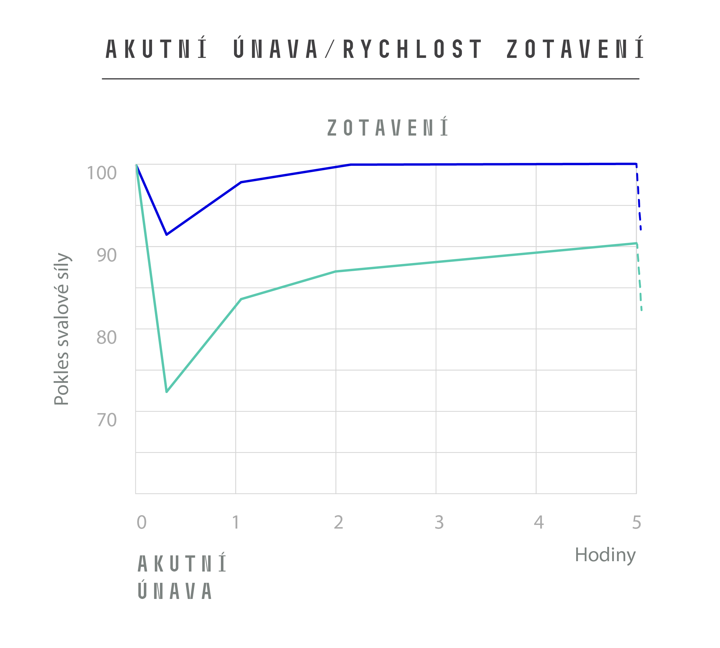
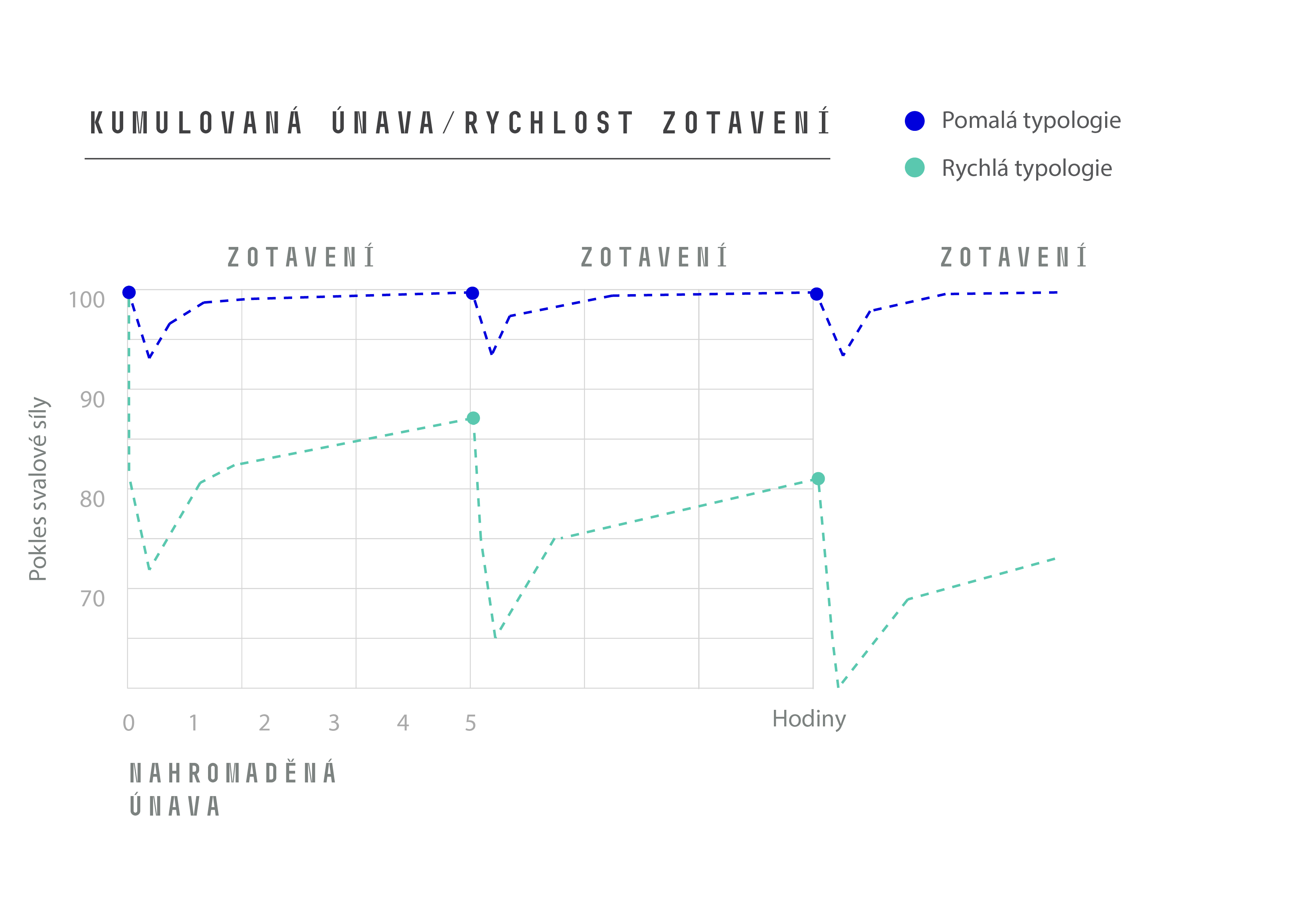
ZOTAVENÍ A SVALOVÁ TYPOLOGIE
Akutní únava/rychlost zotavení po
Kumulované únava/rychlost zotavení
GAPS
Zdroj: Lievens, E., Klass, M., Bex, T., & Derave, W. (2020). Muscle fiber typology substantially influences time to recover from high-intensity exercise. Journal of applied physiology, 128(3), 648-659.

Slide 10
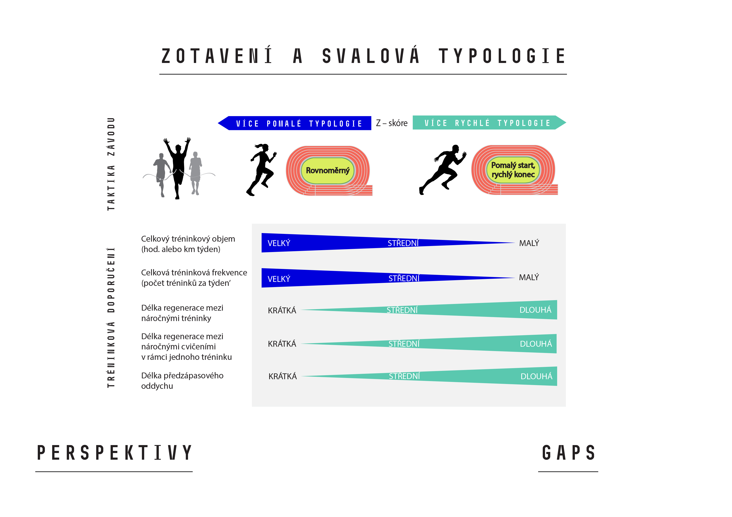
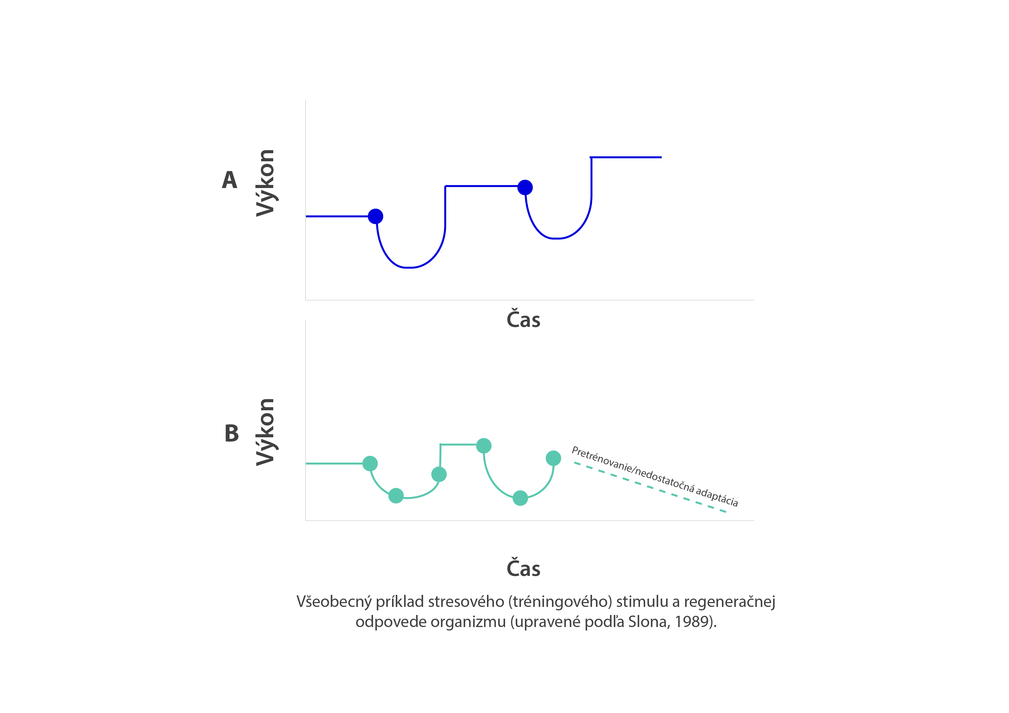
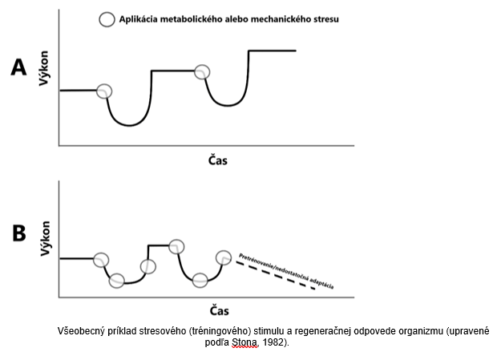
REGENERACE A SVALOVÁ TYPOLOGIE
Lievens, E., Bex, T., & Derave, W. (2017). Can non-invasively determined muscle typology predict fatigue and recovery profile?. In 22nd Annual congress of the European College of Sport Science (ECSS): Sport science in a metropolitan area. European College of Sport Science (ECSS).
GAPS

Slide 11
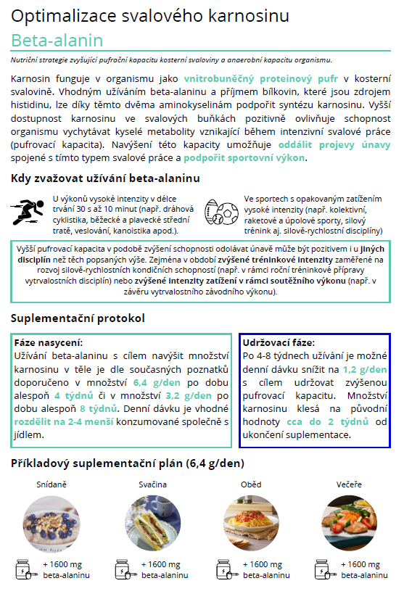
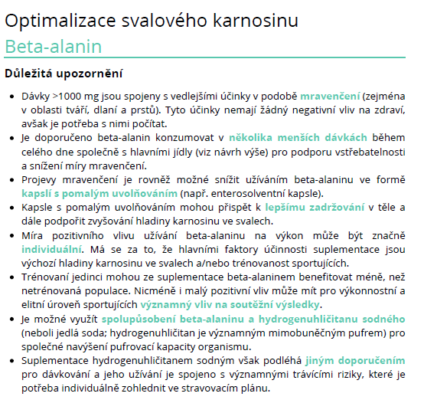
NUTRIČNÍ DOPORUČENÍ
Ukázky výstupu pro trenéry - Beta-alanin
GAPS

Slide 12
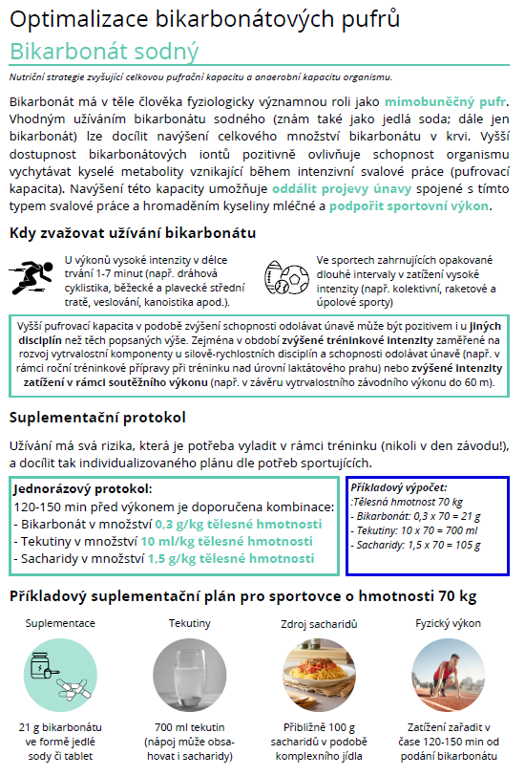
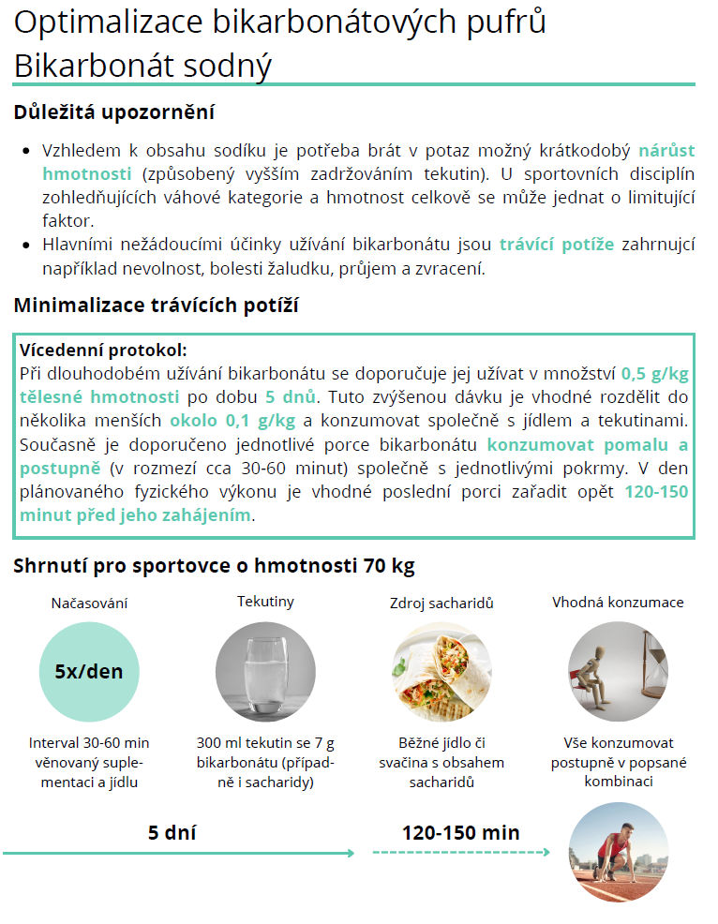
NUTRIČNÍ DOPORUČENÍ
Ukázky výstupu pro trenéry
- bikarbonát
GAPS

Slide 13
GUIDELINE PRO ADAPTACI TRÉNINKOVÝCH PROGRAMŮ
Z HLEDISKA KONDIČNÍ SLOŽKY VÝKONU DLE DOMINANTNÍ SVALOVÉ TYPOLOGIE
(ODLIŠNÝCH MYOTYPŮ)
Postaktivační potenciace - PAPE strategie před výkonem
Vylaďovaní sportovního výkonu - peakingové strategie (tapering)
Snížení rizika zranění

Slide 14
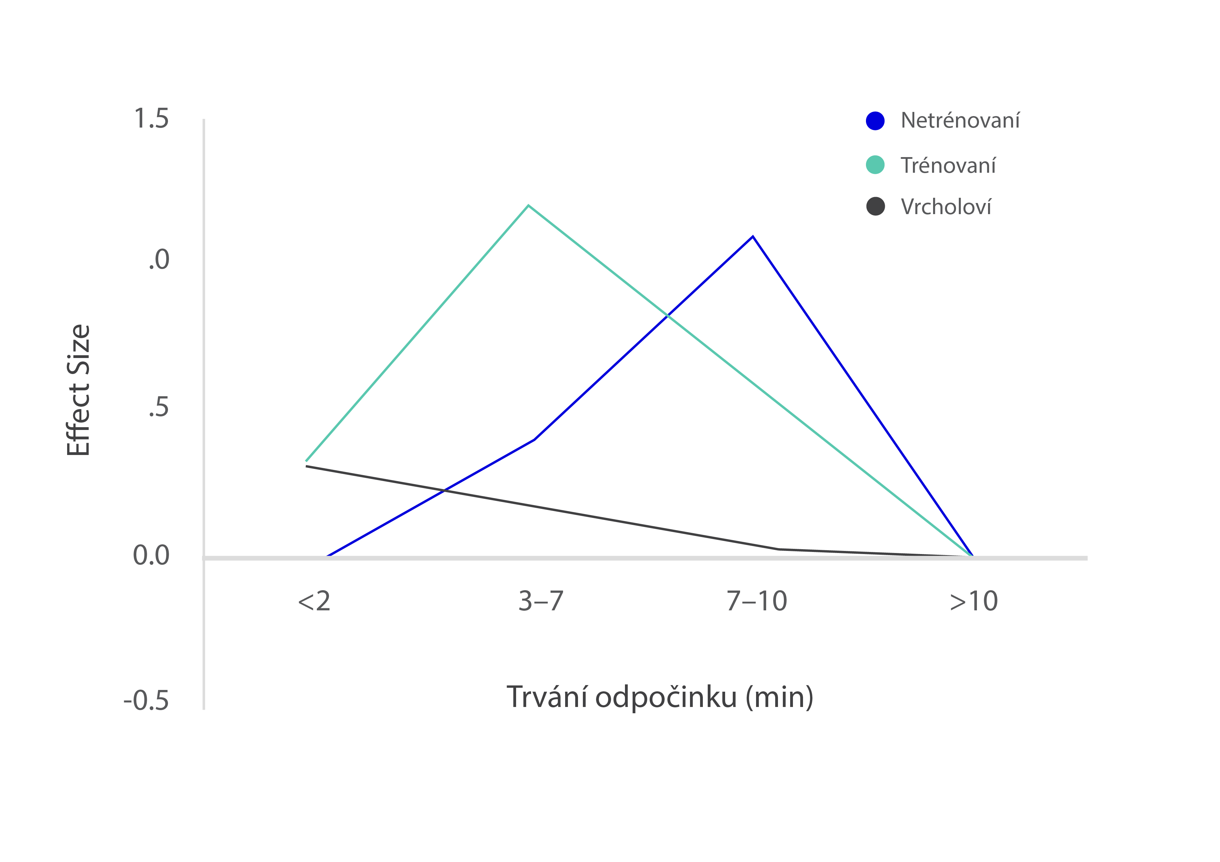
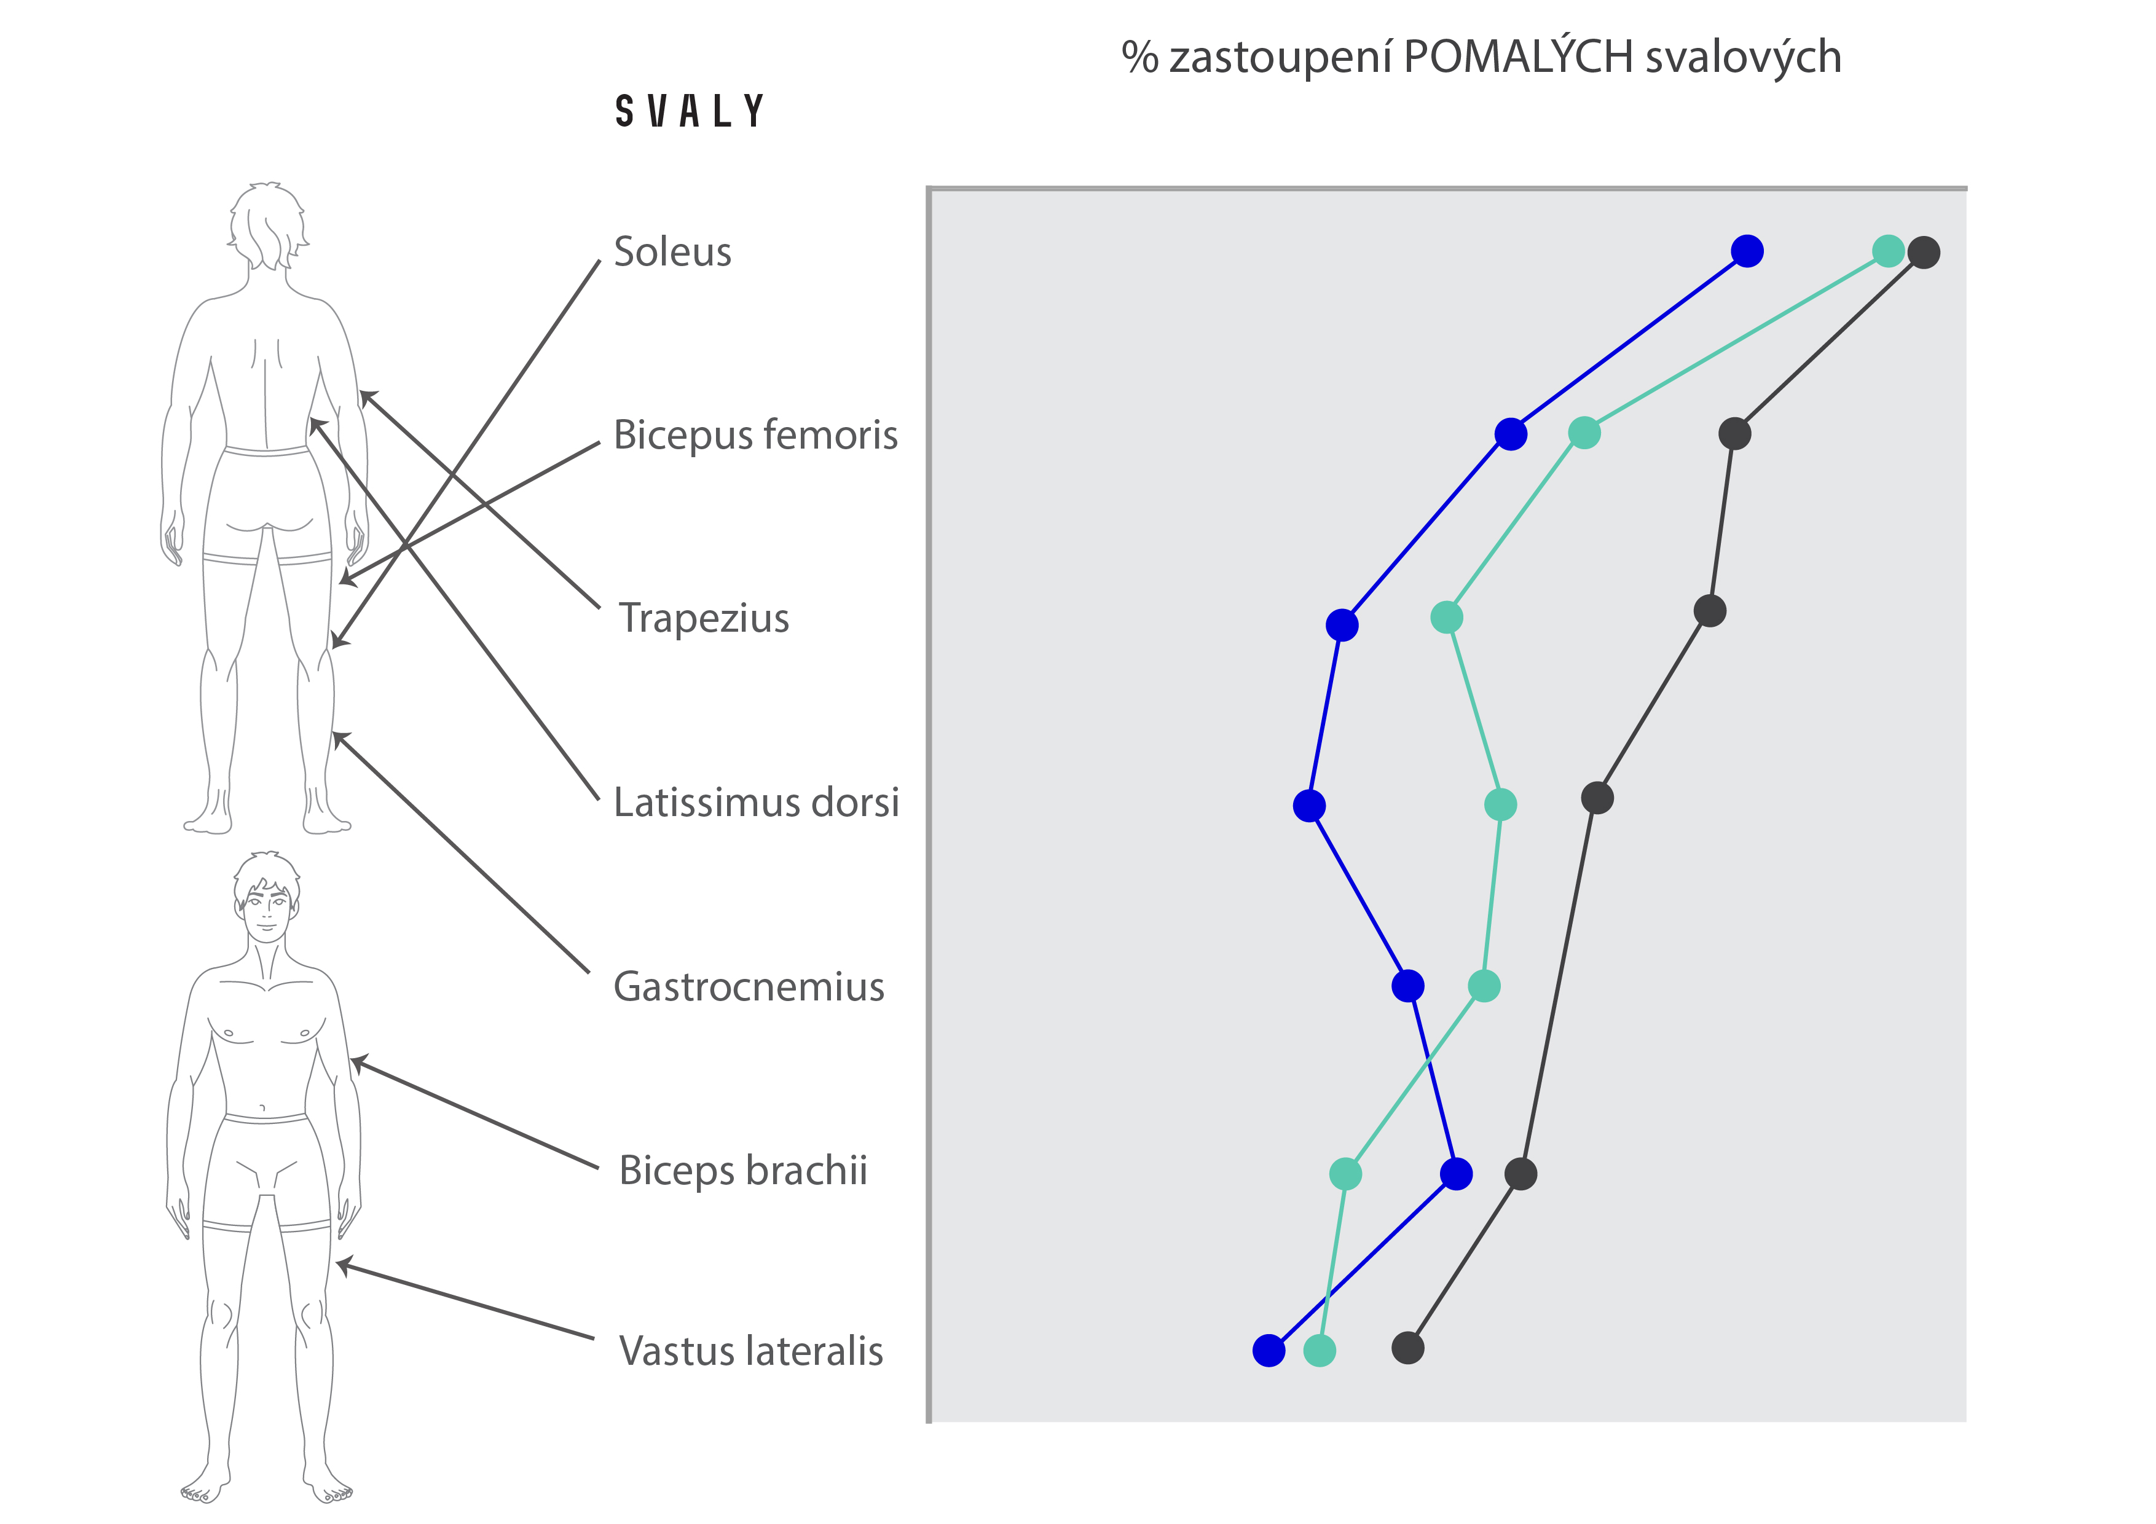

Tonizace - potenciace (PAPE)
Lievens, E., Stassen, F., & Derave, W. (2021). Myotypes: the relevance of muscle fiber typology in sports.
GAPS

Slide 15
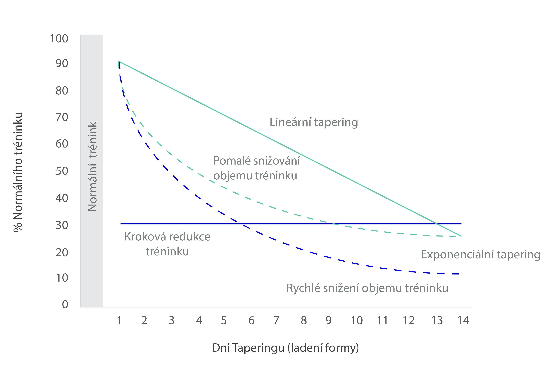
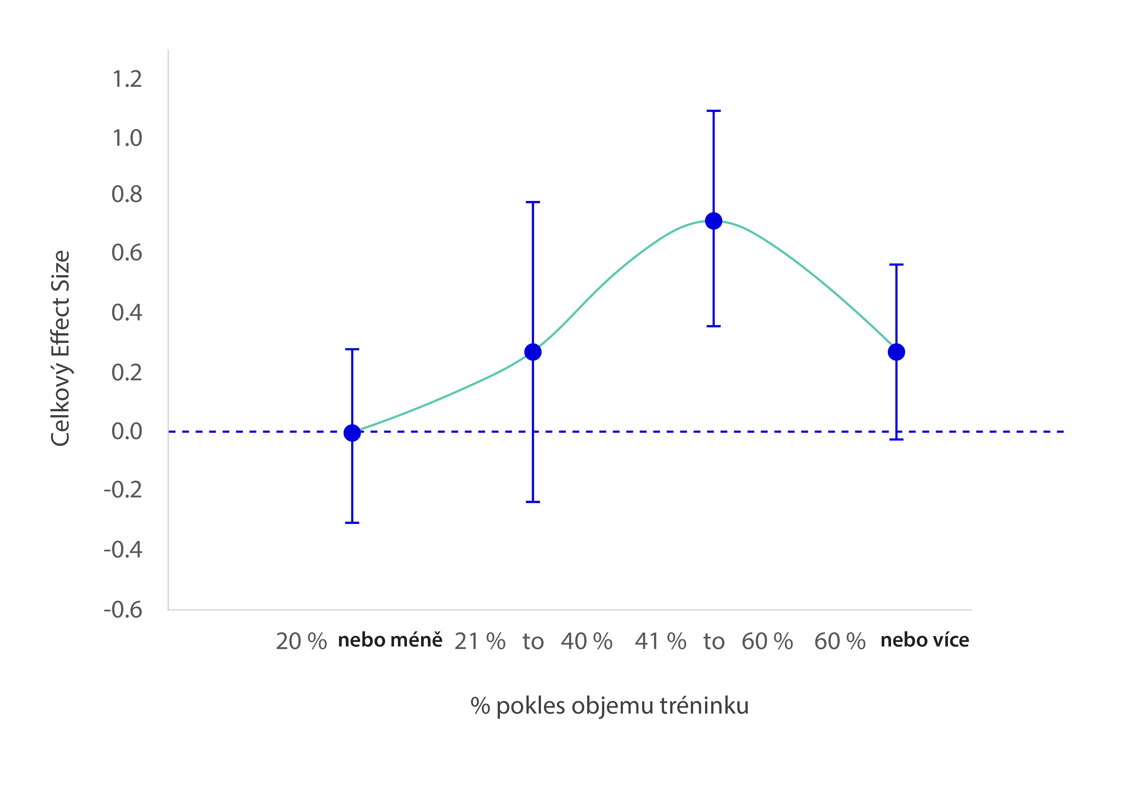
Tapering a Peaking (PAPE)
Le Meur, Y., Hausswirth, C., & Mujika, I. (2012). Tapering for competition: A review. Science & Sports, 27(2), 77-87.
GAPS

Slide 16
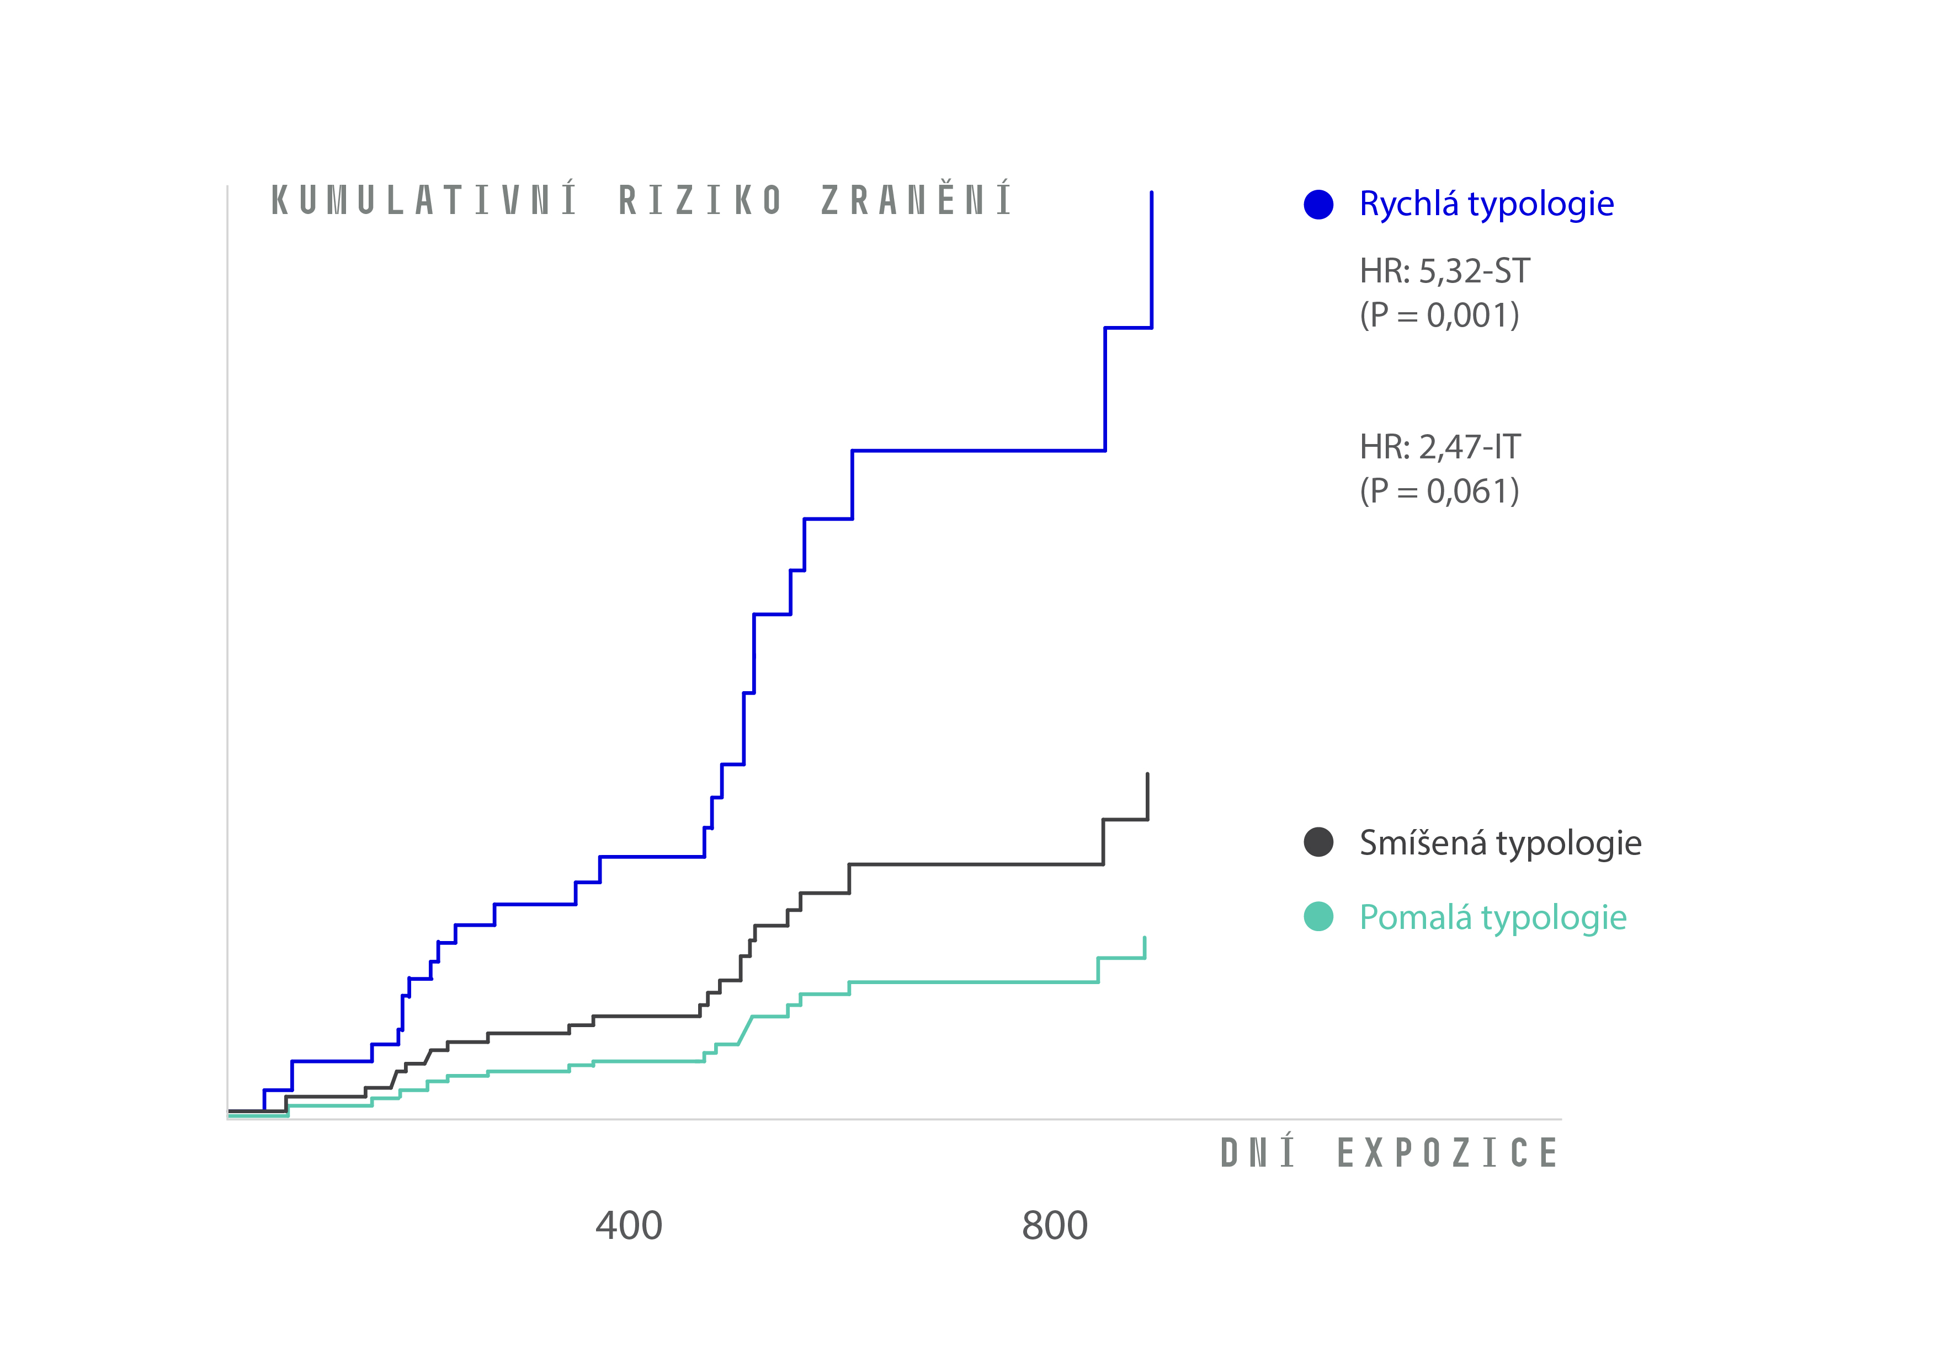
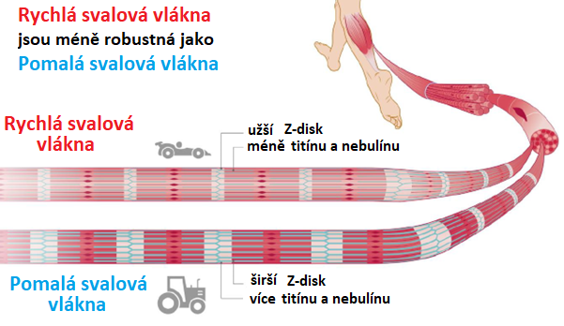
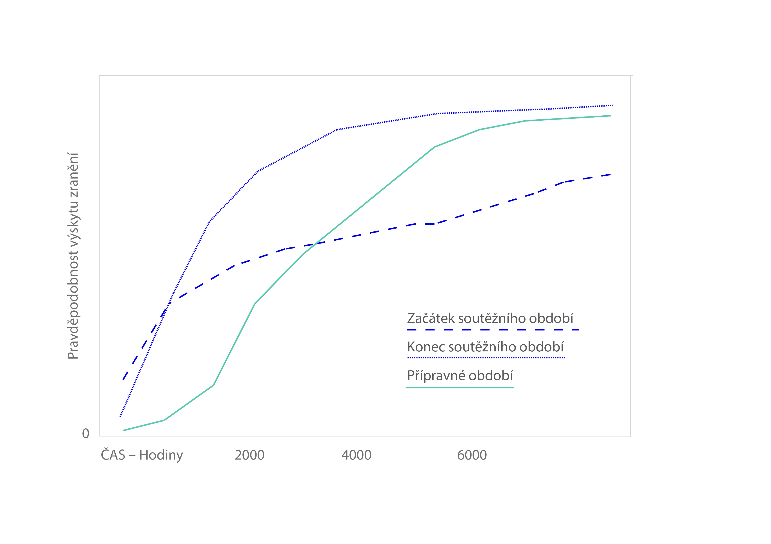
Riziko zranění
Lievens, E., Van Vossel, K., Van de Casteele, F., Wezenbeek, E., Deprez, D., Matthys, S., ... & Derave, W. (2022). Muscle fibre typology as a novel risk factor for hamstring strain injuries in professional football (soccer): a prospective cohort study. Sports Medicine, 1-9.
GAPS

Slide 17
Závěr
Podařilo se ověřit (n = 48) a popsat metodiku neinvazivní diagnostiky svalové typologie (H-MRS)
Byl vytvořen 2x guideline pro metodiky, trenéry a sportovce
Bonus = komparace výsledků H-MRS s Bosco testem

Slide 18
Diagnostika 2025
3 směry pokračování projektu
  Plošná diagnostika pro vytvoření map (interindividuální variabilita)
    Identifikace předpokladů pro určitou disciplínu
    n=150 (dokončení pilotáže) do poloviny roku
  Kontinuální diagnostika (intraindividuální diagnostika)
    Identifikace změn v čase + návrh tréninkových, regeneračních, preventivních, peakingových a nutričních doporučení na individuální úrovni
  Diagnostika „klíčových generátorů síly“ v jednotlivých sportech
    Variabilita mezi svaly

Slide 19
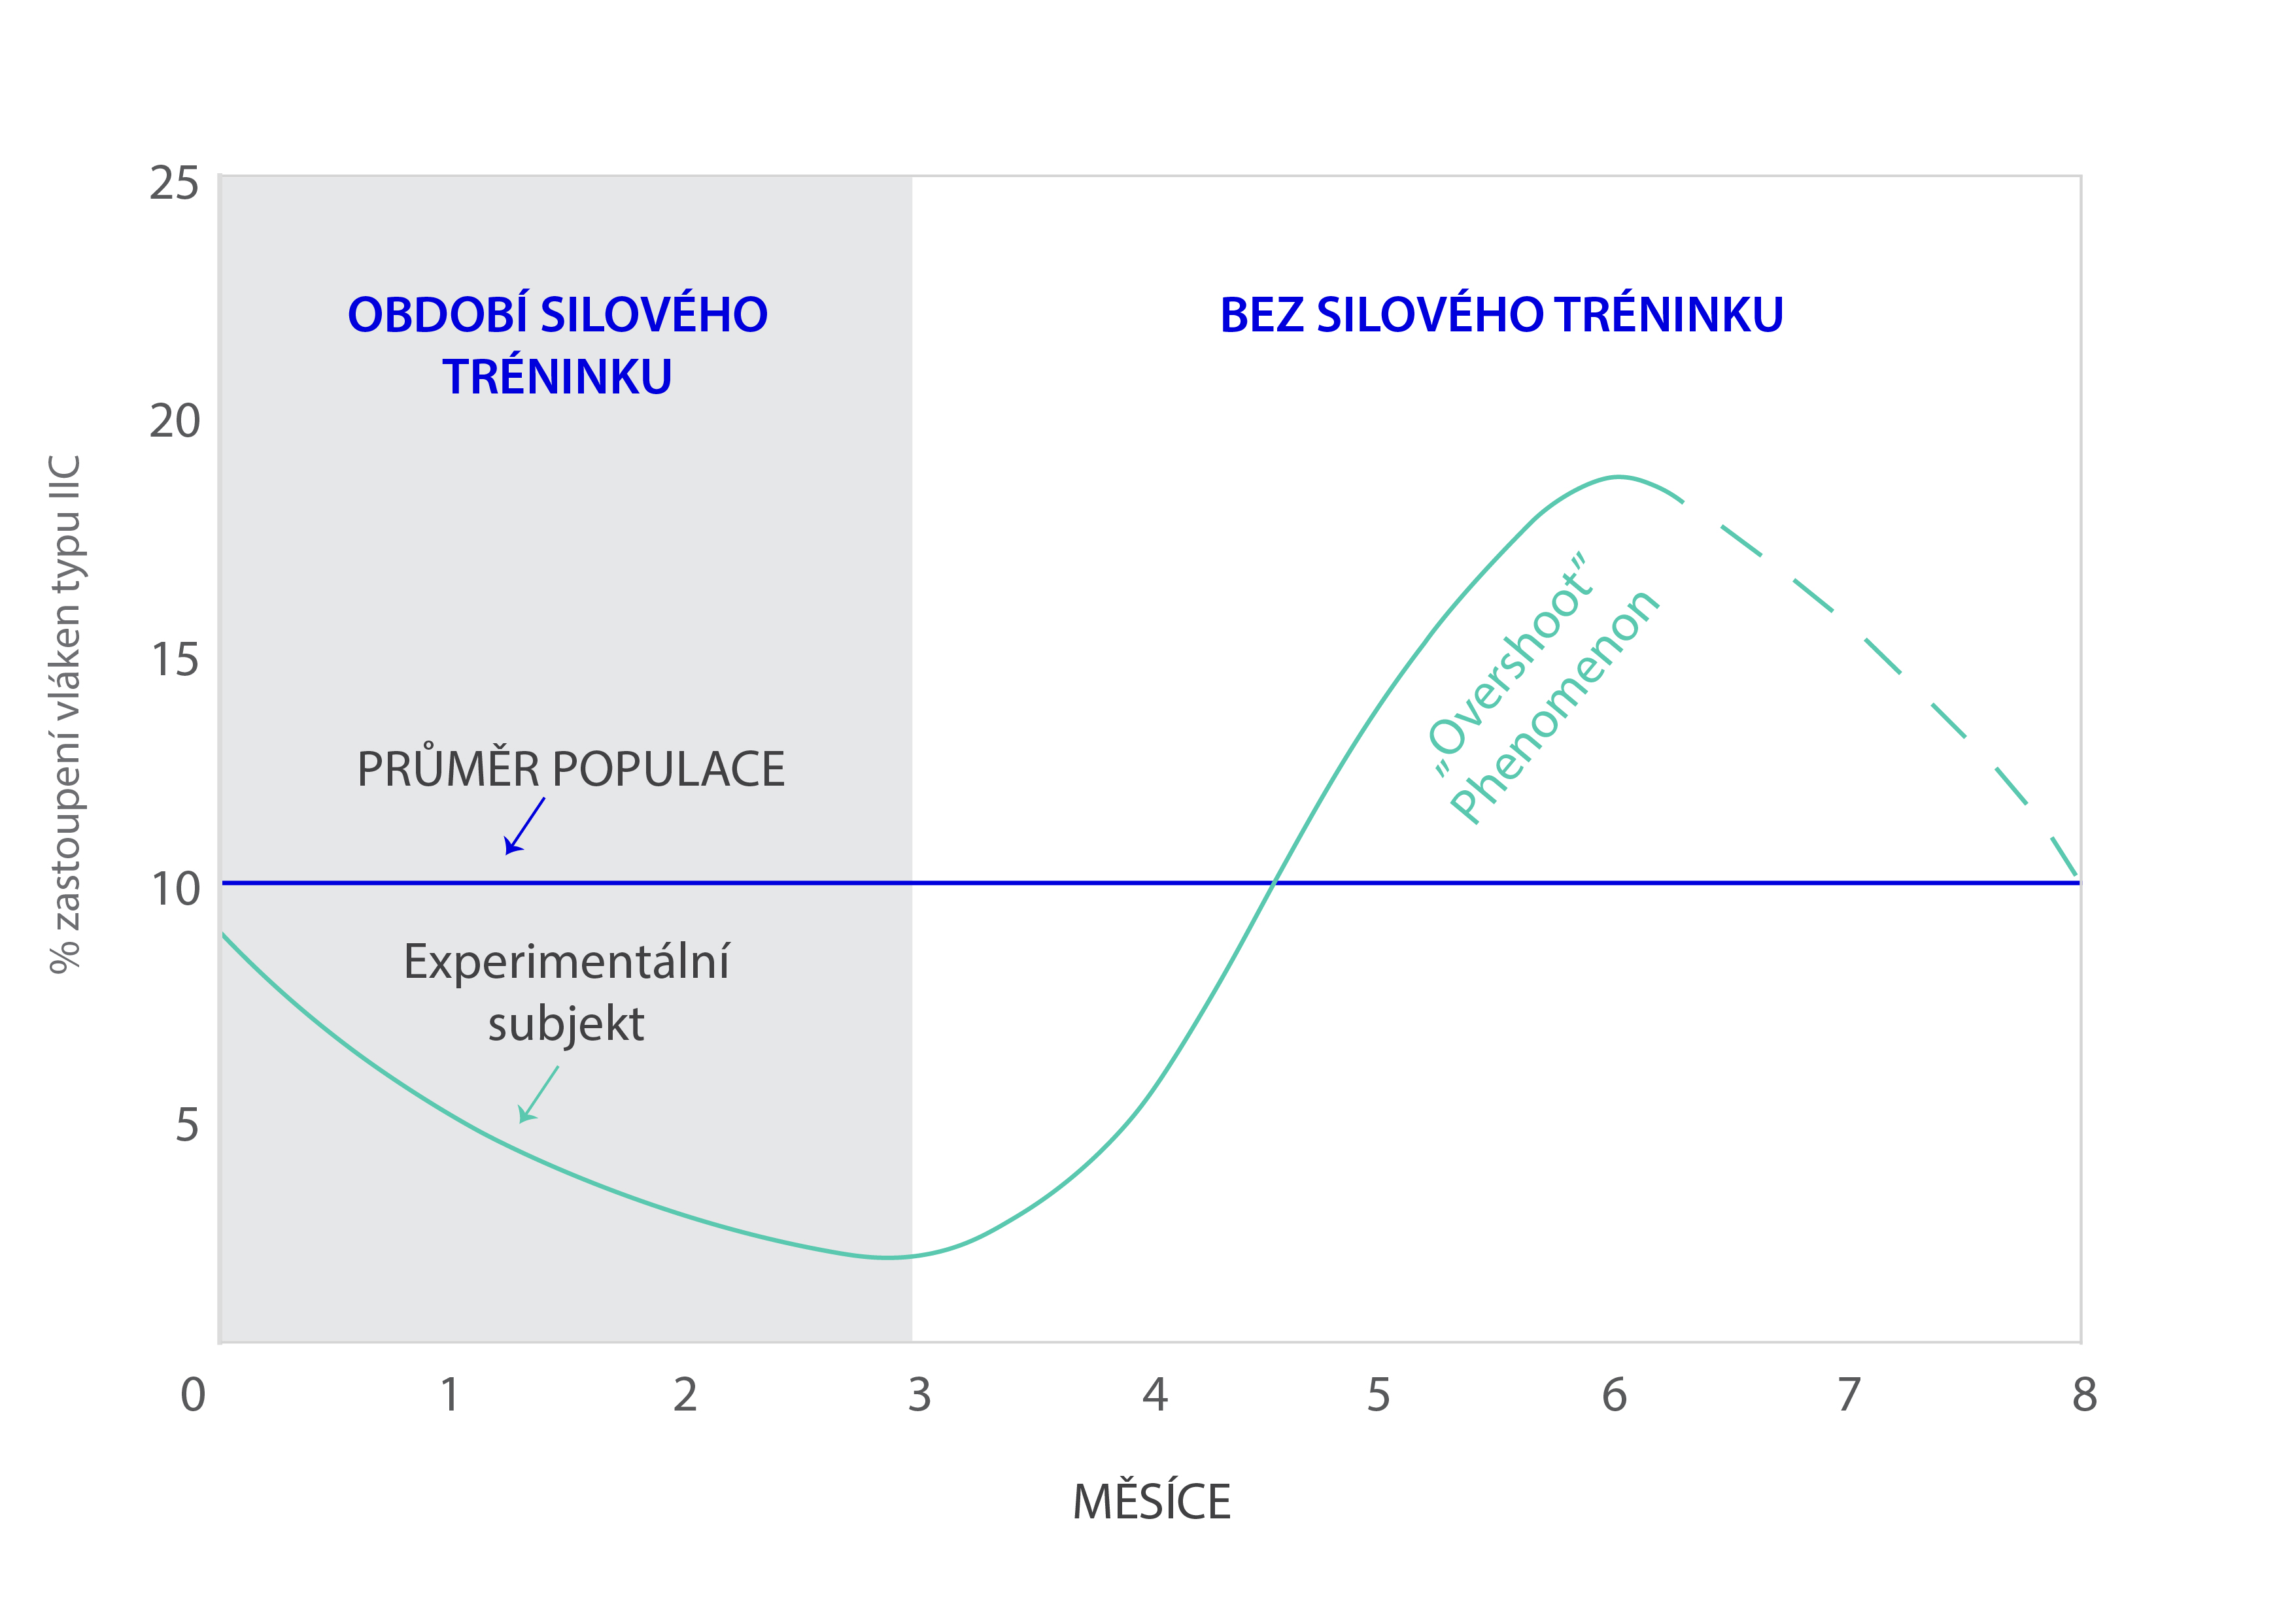
Perspektivy
Upřesnění metodiky H-MRS pro diagnostiku svalové typologie
diagnostikovat výkonově homogenní skupiny v rámci disciplín a sportů (viz atletika, cyklistika, vodní sporty...)
Upřesnění nutrice (Intervenční studie - suplementační)
Předpokladem pro nastavení korektní metodiky je kvalifikovaně posoudit výživové zvyklosti pro identifikaci habituálního příjmu beta-alaninu;
hladina carnosinu je stabilní v období mimo supl.intervenci;
suplementace je jediným (efektivním) prostředkem signifikantně ovlivňujícím hladiny carnosinu.
Upřesnění metodiky tréninku ve vztahu k
"Owershoot fenoménu"

Slide 20
Zdroje
Lievens, E., Klass, M., Bex, T., & Derave, W. (2020). Muscle fiber typology substantially influences time to recover from high-intensity exercise. Journal of applied physiology, 128(3), 648-659.
Rezende NS, Swinton P, de Oliveira LF, da Silva RP, da Eira Silva V, Nemezio K, Yamaguchi G, Artioli GG, Gualano B, Saunders B, Dolan E. The Muscle Carnosine Response to Beta-Alanine Supplementation: A Systematic Review With Bayesian Individual and Aggregate Data E-Max Model and Meta-Analysis. Front Physiol. 2020 Aug 14;11:913.
Chung W, Baguet A, Bex T, Bishop DJ, Derave W. Doubling of muscle carnosine concentration does not improve laboratory 1-hr cycling time-trial performance. Int J Sport Nutr Exerc Metab. 2014 Jun;24(3):315-24.
Rezende, N. S., Bestetti, G. C., Farias de Oliveira, L., Mazzolani, B. C., Smaira, F. I., Dumas, A., Swinton, P., Saunders, B., & Dolan, E. (2023). Dietary β-Alanine Intake Assessed by Food Records Does Not Associate With Muscle Carnosine Content in Healthy, Active, Omnivorous Men and Women. International Journal of Sport Nutrition and Exercise Metabolism, 33(3), 133-140.
Yamaguchi GC, Nemezio K, Schulz ML, Natali J, Cesar JE, Riani LA, Gonçalves LS, Möller GB, Sale C, DE Medeiros MHG, Gualano B, Artioli GG. Kinetics of Muscle Carnosine Decay after β-Alanine Supplementation: A 16-wk Washout Study. Med Sci Sports Exerc. 2021 May 1;53(5):1079-1088.
Lievens, E., Van Vossel, K., Van de Casteele, F., Wezenbeek, E., Deprez, D., Matthys, S., ... & Derave, W. (2022). Muscle fibre typology as a novel risk factor for hamstring strain injuries in professional football (soccer): a prospective cohort study. Sports Medicine, 1-9.
Lievens, E., Bex, T., & Derave, W. (2017). Can non-invasively determined muscle typology predict fatigue and recovery profile?. In 22nd Annual congress of the European College of Sport Science (ECSS): Sport science in a metropolitan area. European College of Sport Science (ECSS).
Le Meur, Y., Hausswirth, C., & Mujika, I. (2012). Tapering for competition: A review. Science & Sports, 27(2), 77-87.
Lievens, E., Stassen, F., & Derave, W. (2021). Myotypes: the relevance of muscle fiber typology in sports.
GAPS

Slide 21
DĚKUJEME ZA POZORNOST
HIGH PERFORMANCE
PROGRAM

